Slide 1
Tutorial 4
Dosen : Prof. Dr. Ir. Carmadi Machbub
Anggera Bayuwindra, PhD
Asisten Mata Kuliah : Adi Novitarini Putri
EL4123 Sistem Kendali Digital
2023

Slide 2
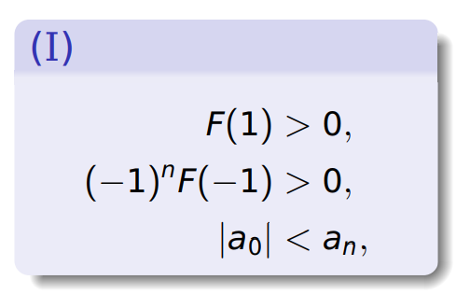
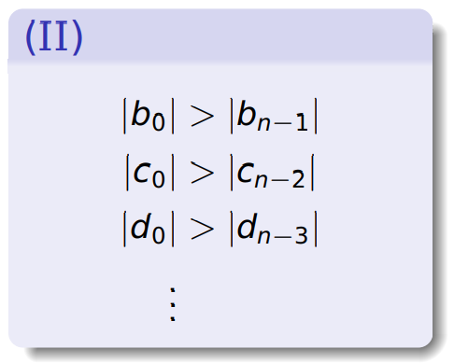
Jury Test
Kondisi cukup dan perlu dari persamaan karakteristik agar memiliki poles di dalam unity circle :
Periksa tiga kondisi pada (I) dan STOP jika salah satu kondisi tidak terpenuhi
Susun table Jury dan periksa kondisi (II). STOP jika salah satu kondisi tidak terpenuhi
EL4123 Sistem Kendali Digital
2023

Slide 3
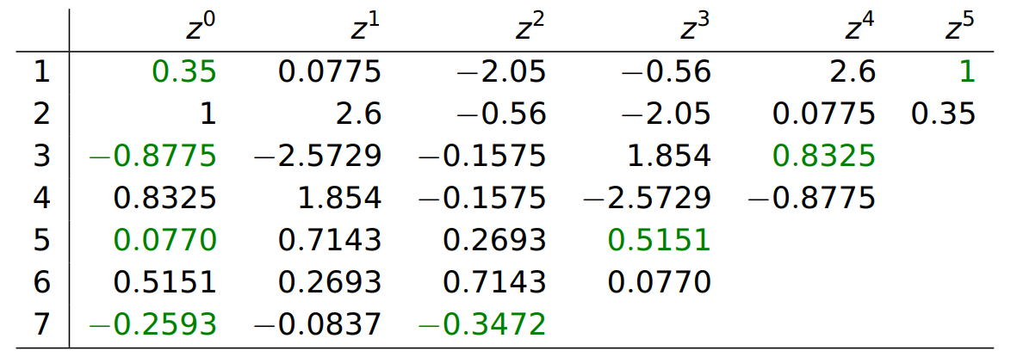





Jury Test (Example)
$$F\left(z\right)=z^{5}+2.6z^{4}−0.56z^{3}−2.05z^{2}+0.0775z+0.35=0$$
$$F\left(1\right)=1+2.6−0.56−2.05+0.0775+0.35=1.4175>0$$
M
$${\left(−1\right)}^{5}F\left(−1\right)=−\left(−1+2.6+0.56−2.05−0.00775+0.35\right)=−0.3825<0$$
TM
$$\left|0.35\right|<1$$
M
Pada kolom pertama table Jury
$$|−0.8775|<|0.8325|$$
M
Konklusi : Sistem tidak stabil, terdapat poles yang terletak di luar unity circle
$$\left|0.8325\right|<|0.8775|$$
M
$$\left|0.0770\right|<|0.5151|$$
M
$$\left|0.5151\right|>|0.0770|$$
TM
EL4123 Sistem Kendali Digital
2023

Slide 4
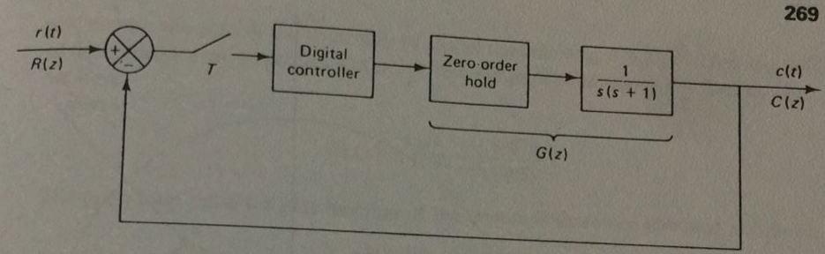
Control System Design
Consider the system shown in the figure below. Design the digital controller such that the dominant close-loop poles of the system will have a damping ratio $ζ=0.5$. Jumlah sample per cycle dari damped sinusoidal oscillation adalah 8 dan periode sampling $T=0.2$. Dengan menggunakan metode root-locus, tentukan fungsi alih dari pengendali digital.
EL4123 Sistem Kendali Digital
2023

